Slide 1
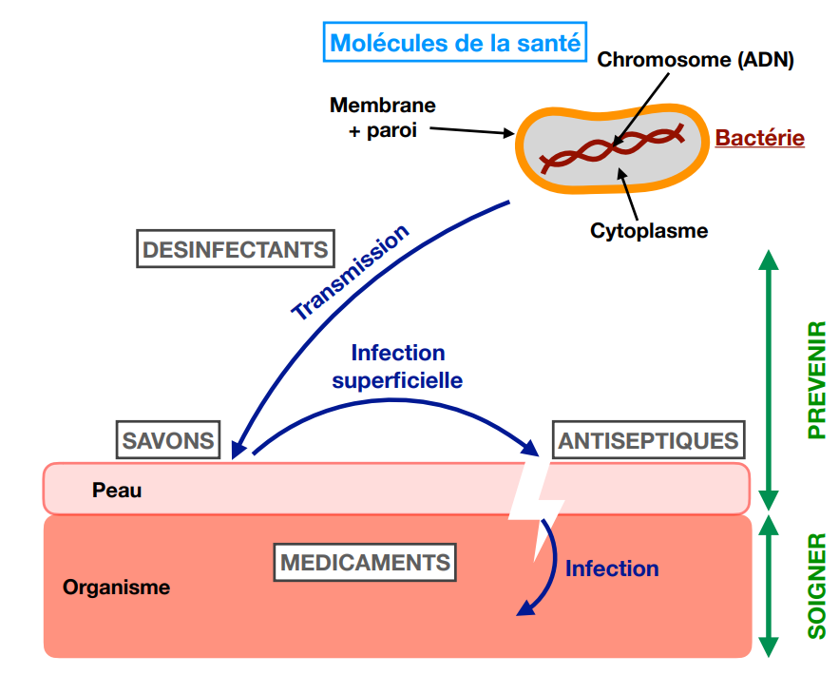
Source : C. Cabart

Slide 2
Source : C. Cabart

Slide 3
A. Garcia

Slide 4
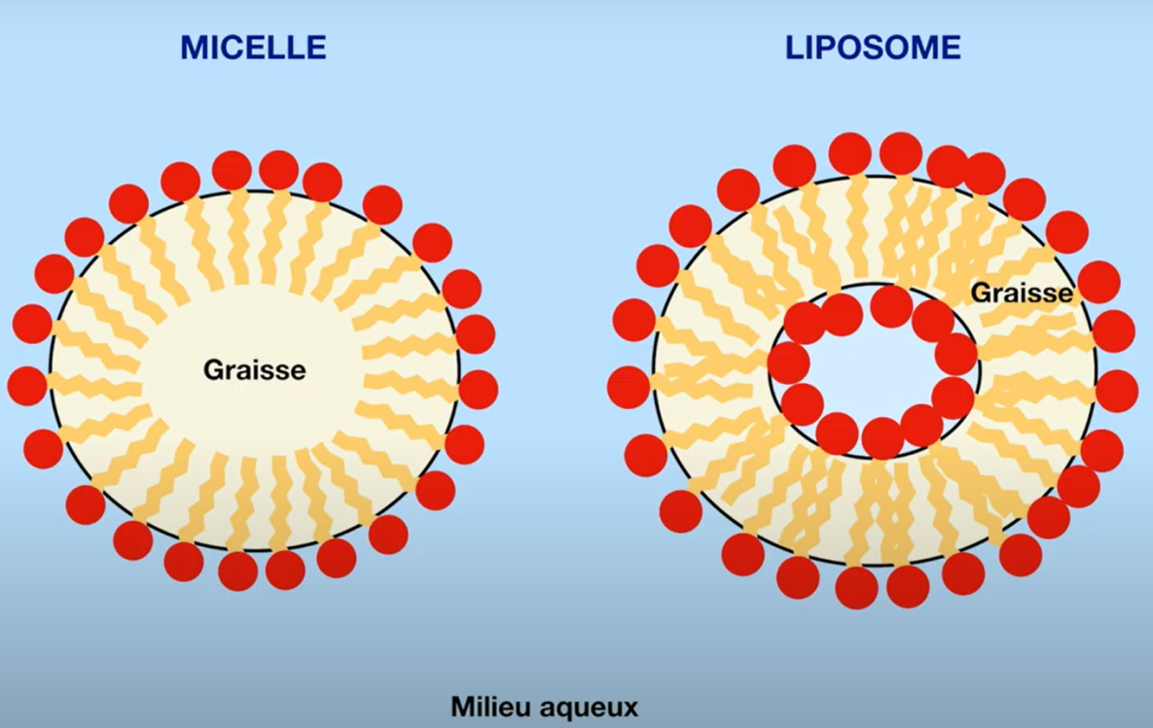
Source: Hachette, A. Garcia

Slide 5
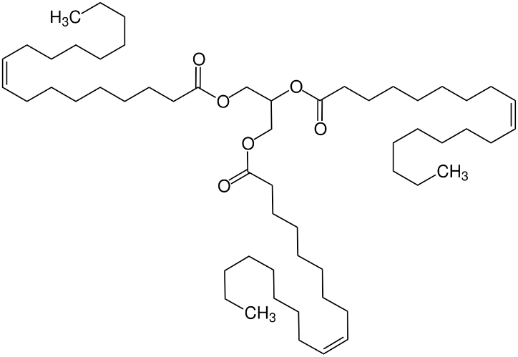
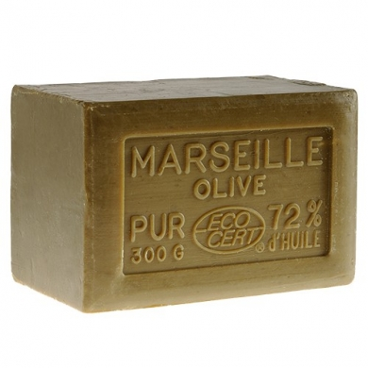
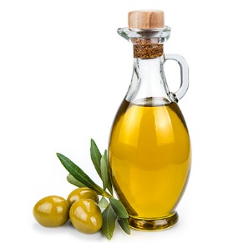
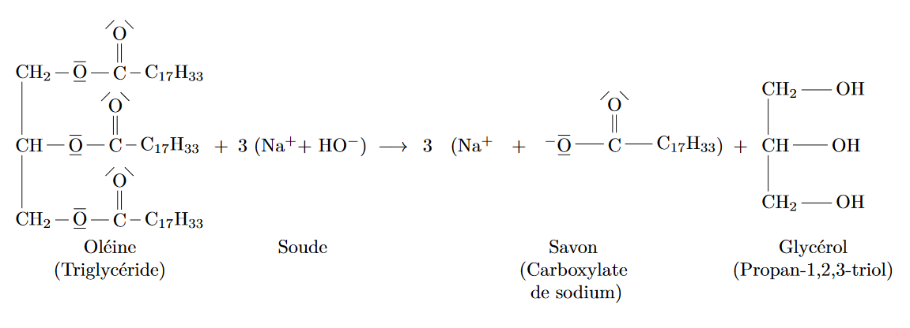
Oléine

Slide 6
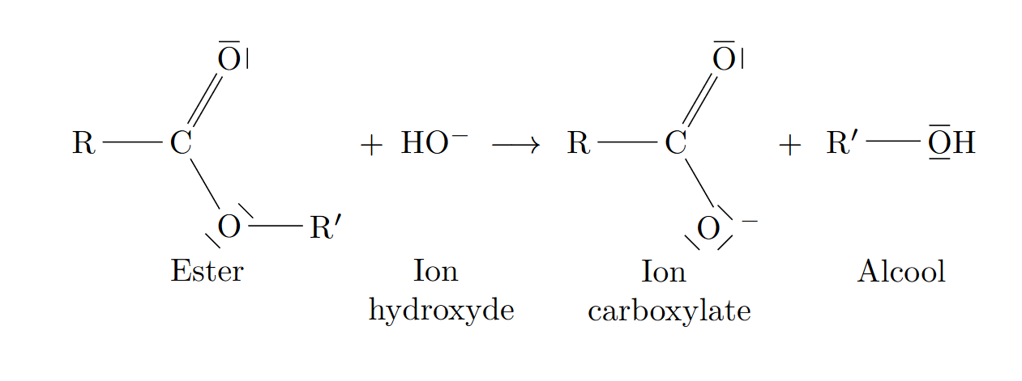

Slide 7
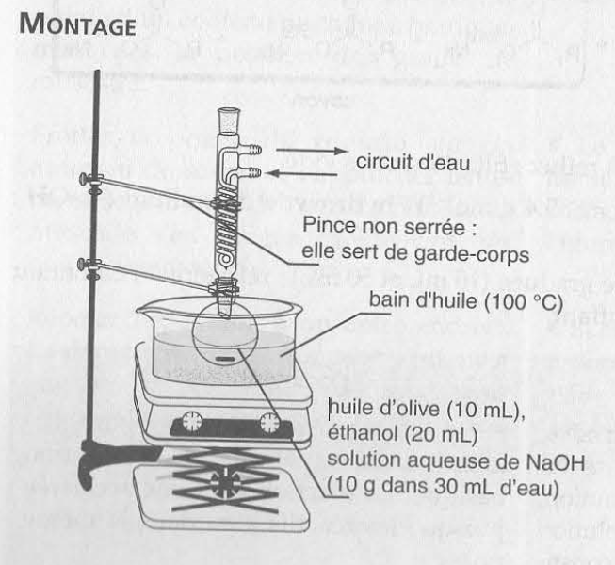
Source : JFLM Chimie expérimentale

Slide 8
Source : C. Cabart

Slide 9
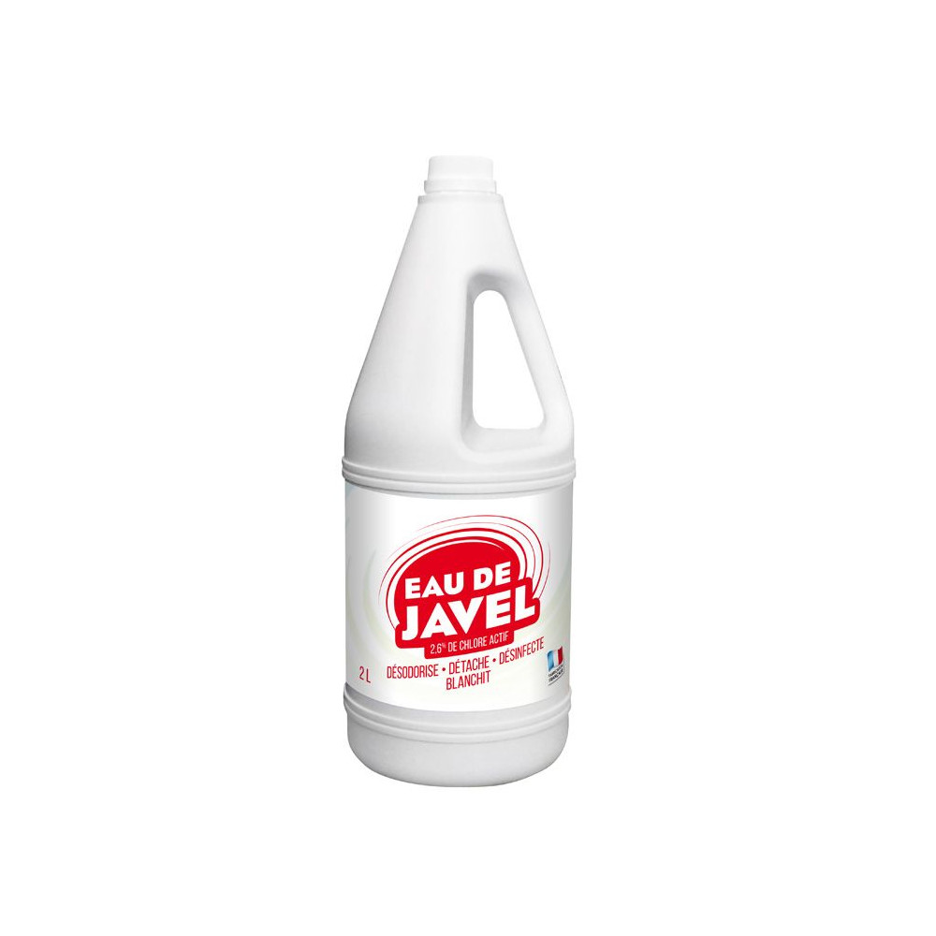
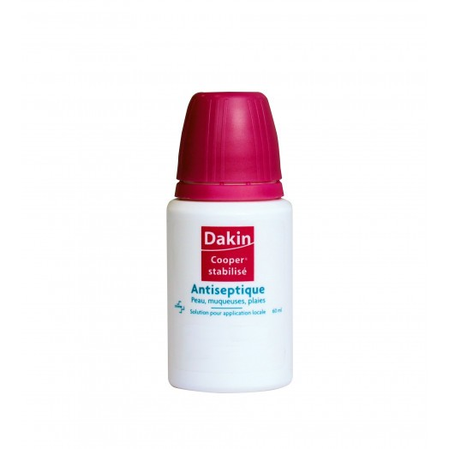
Désinfectant
Antiseptique
3 à 10% de chlore actif
soit 20 à 70 g/L de ClO-
0.5% de chlore actif
soit 3 g/L de ClO-

Slide 10
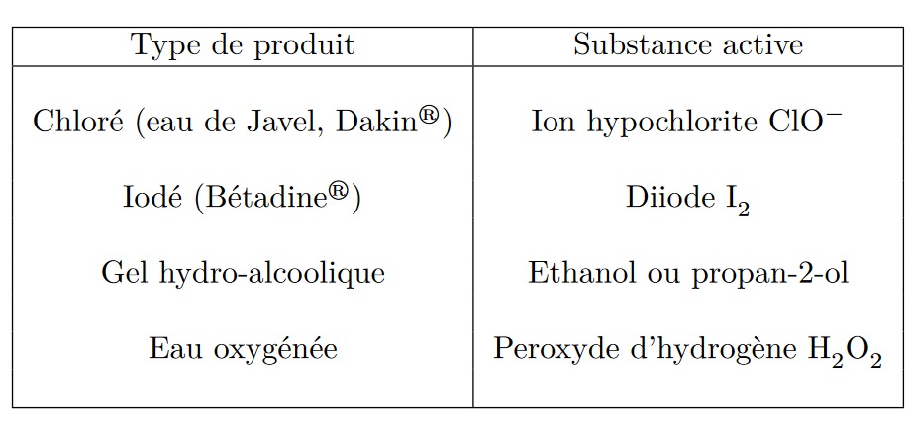

Slide 11
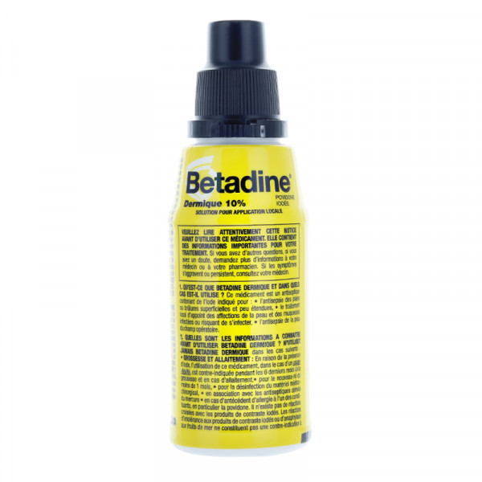
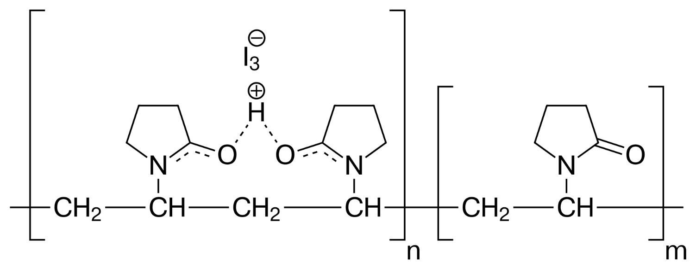
Povidone iodée
Principe actif : diiode
Excipient : povidone

Slide 12
Source : C. Cabart

Slide 13
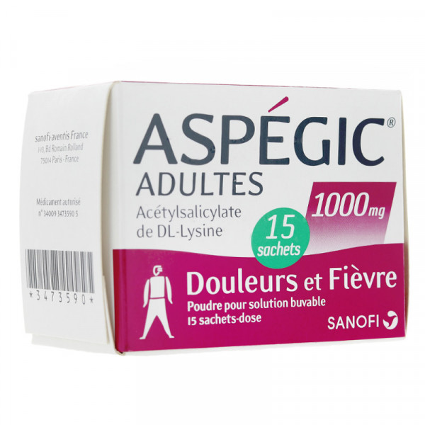
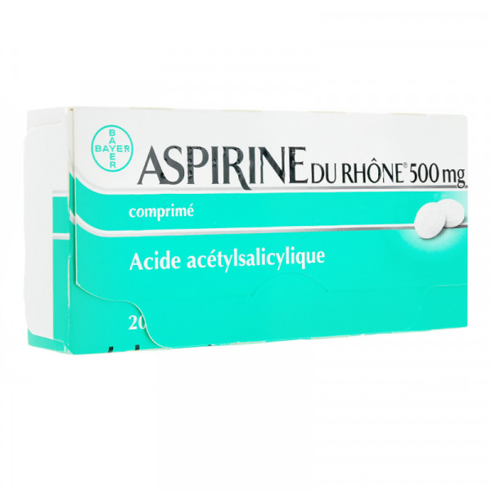
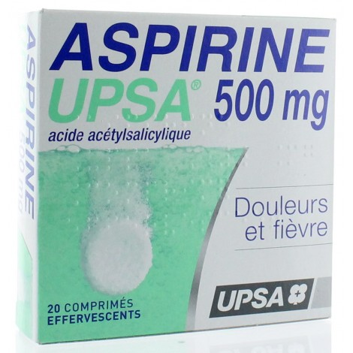
Principe actif: acide acétylsalicylique
Propriétés : antiinflammatoire, antalgique, antipyrétique.
Consommation : 40 000 tonnes par an

Slide 15
Protocole de synthèse de l’acide acétylsalicylique
Dans un ballon sec de 100mL, introduire 5,0g d’acide salicylique (36mmol).
Ajouter 7 à 8 mL d’anhydride éthanoique (74 à 85mmol) et deux gouttes d’acide sulfurique concentré.
Introduire un barreau aimanté et adapter un réfrigérant (à air ou à eau). La solution est chauffée 15 minutes au bain-marie (70◦C).
Une fois la réaction terminée, refroidir le contenu avant de le verser doucement, et sous vive agitation, dans un bécher contenant un mélange eau-glace (75 g).

Slide 16
Protocole de synthèse de l’acide acétylsalicylique
Dans un ballon sec de 100mL, introduire 5,0g d’acide salicylique (36mmol).
Ajouter 7 à 8 mL d’anhydride éthanoique (74 à 85mmol) et deux gouttes d’acide sulfurique concentré.
Introduire un barreau aimanté et adapter un réfrigérant (à air ou à eau). La solution est chauffée 15 minutes au bain-marie (70◦C).
Une fois la réaction terminée, refroidir le contenu avant de le verser doucement, et sous vive agitation, dans un bécher contenant un mélange eau-glace (75 g).

Slide 17
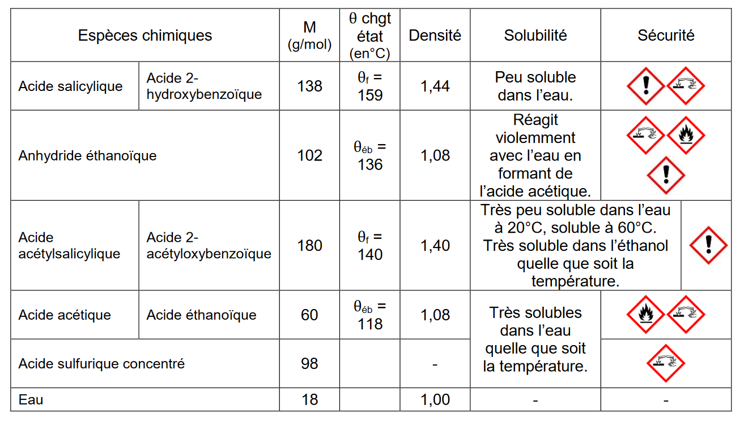
Séparation

Slide 18
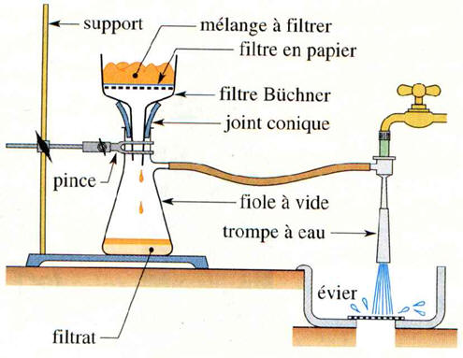
Séparation : isolement du produit brut
Source : https://guy-chaumeton.pagesperso-orange.fr/scphysiques2010/images07/imgB4.jpg

Slide 19
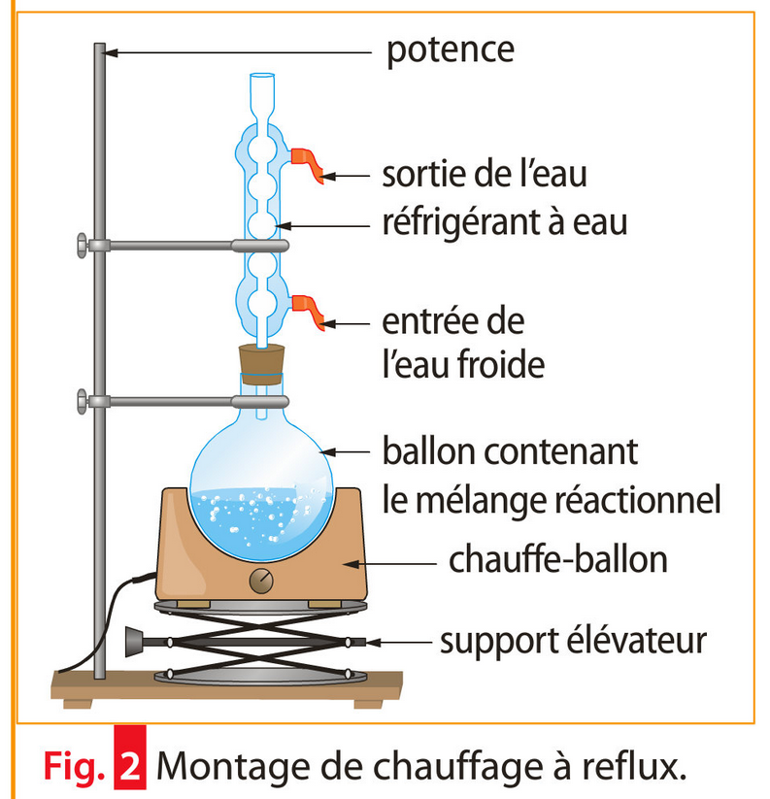
$$Acide salicylique$$ $$C_{7}H_{6}O_{3}$$
$$Anhydride éthanoique$$ $$C_{4}H_{6}O_{3}$$
$$Acide chlorhydrique$$ $$HCl$$
Source : Teminale S Bordas et wikipédia

Slide 20
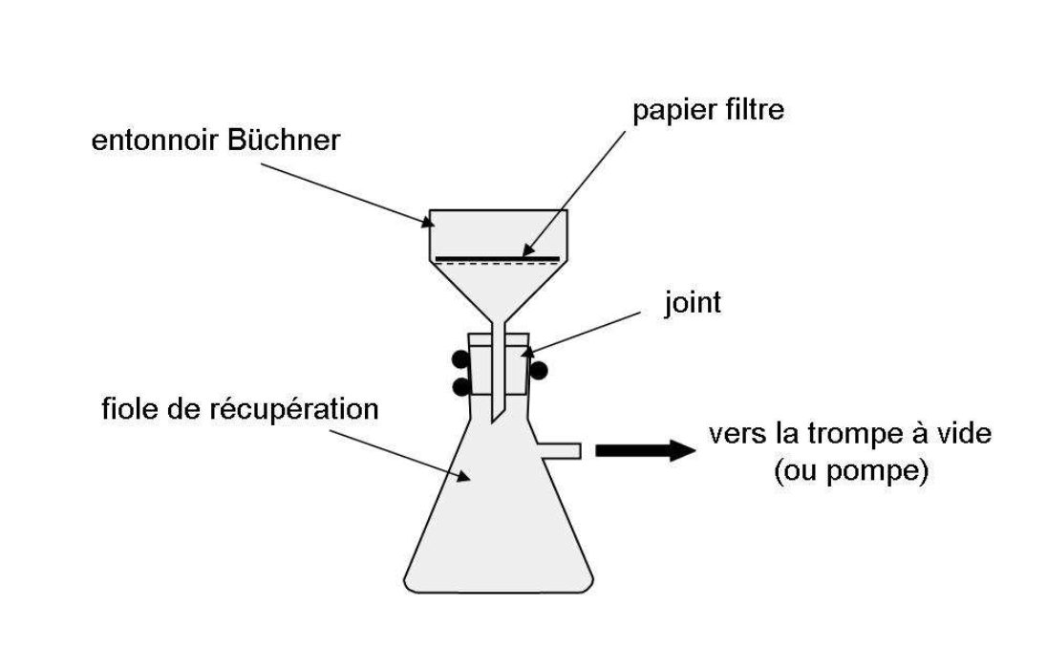
Filtration sous-vide
Source : Dunod techniques expérimentales

Slide 21
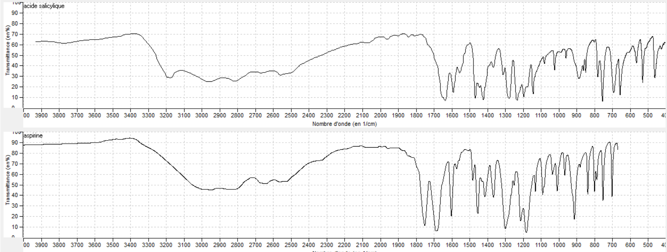
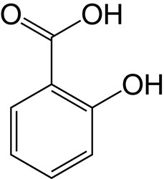
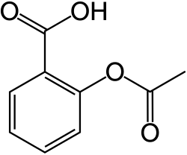
Spectres issus de Specamp
Acide salicylique
Acide acétylsalicylique

Slide 22
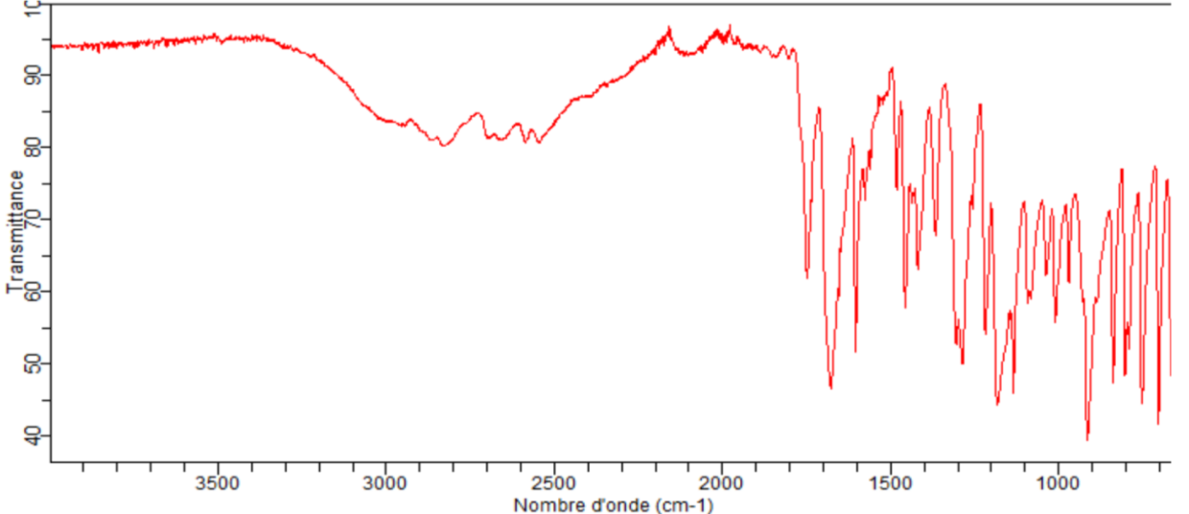
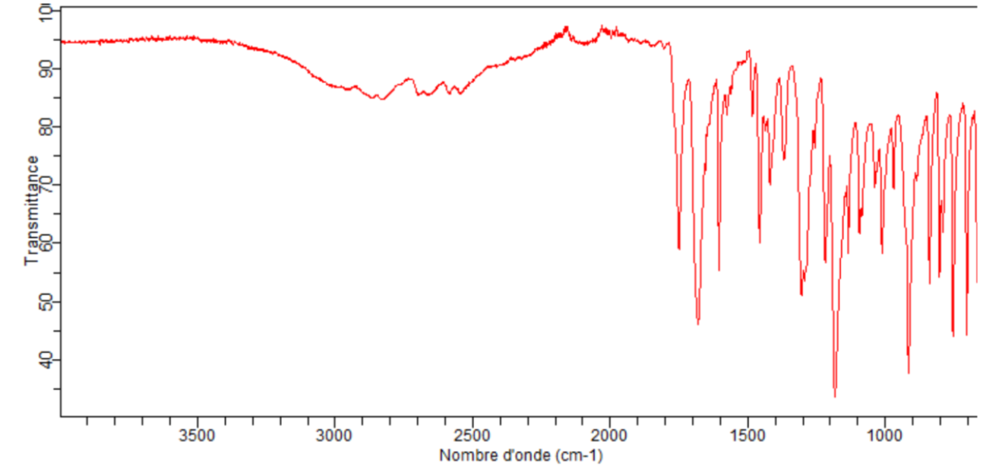
Aspirine commerciale
BONUS
C=O
Acide acétylsalicylique
(synthétisé en TP)

Slide 25
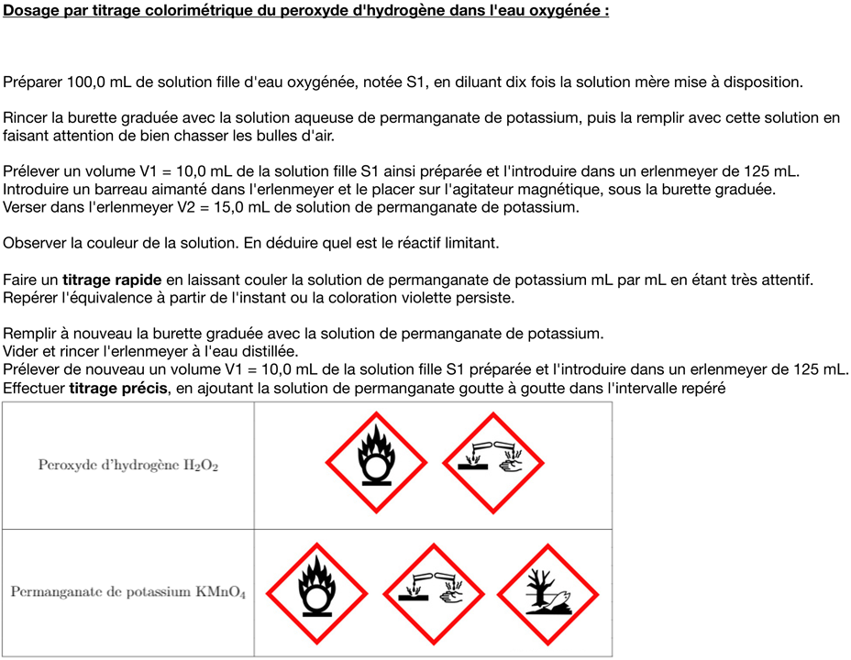
Dosage eau oxygénée
Source B.Blancon

